Slide 1




Progrès et défis pour atteindre un taux de couverture de 90% au Sénégal
Pr Omar GASSAMA
Université Cheikh Anta DIOP, Dakar, Sénégal
Clinique Gynécologique et Obstétricale,
CHU Aristide LE DANTEC

Slide 2
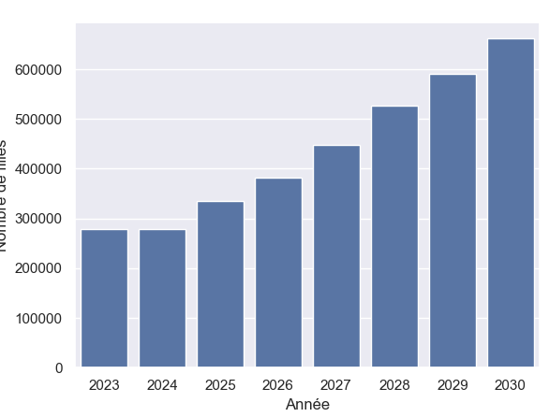

Slide 3
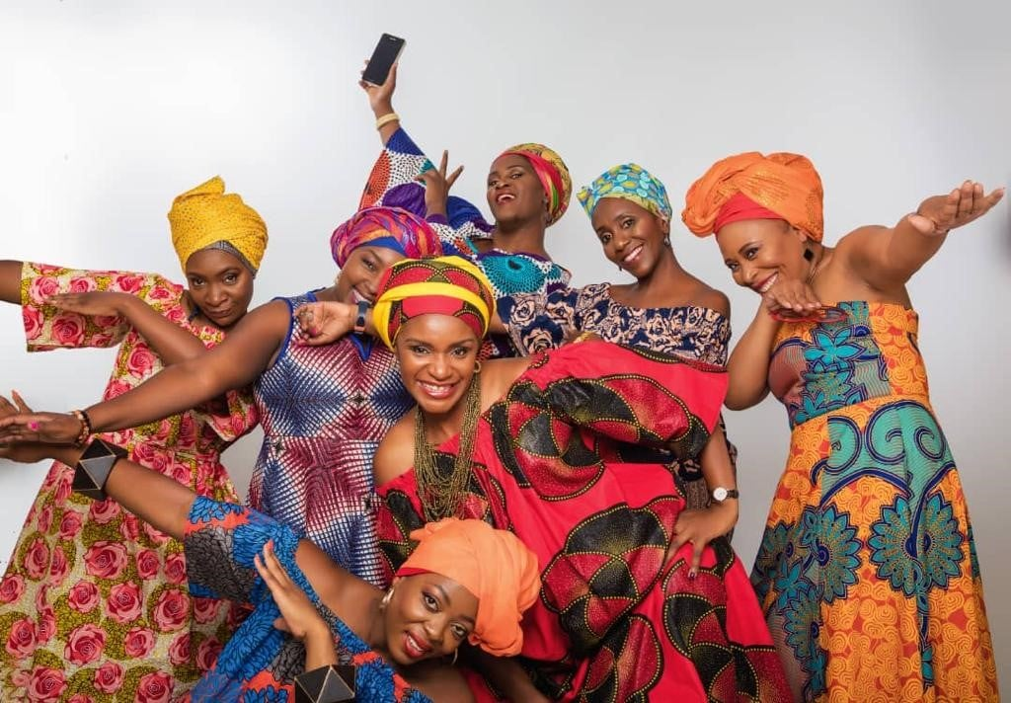
Définition du concept
Elimination du cancer du col utérin en 2030
4 nouveaux cas cancer du col utérin/100.000 femmes
Assemblée générale des Nations Unies, New York, Etats-Unis 24 septembre 2018
Assemblée générale des Nations Unies, New York, Etats-Unis 2020
17 Novembre 2021

Slide 4
Objectifs de l’élimination du cancer du col utérin
- Vaccination de 90% des filles contre cancer col de l’utérus afin de parvenir à une couverture élevée chez les filles avant leurs 15 ans
- Dépistage et traitement de 70% des femmes ayant des dysplasies âgées de 30 à 49 ans
- Diagnostic et traitement de 90% des cas cancer du col de l’utérus, et être en mesure de fournir des soins palliatifs
Assemblée générale des Nations Unies, New York, Etats-Unis 24 septembre 2018

Slide 5
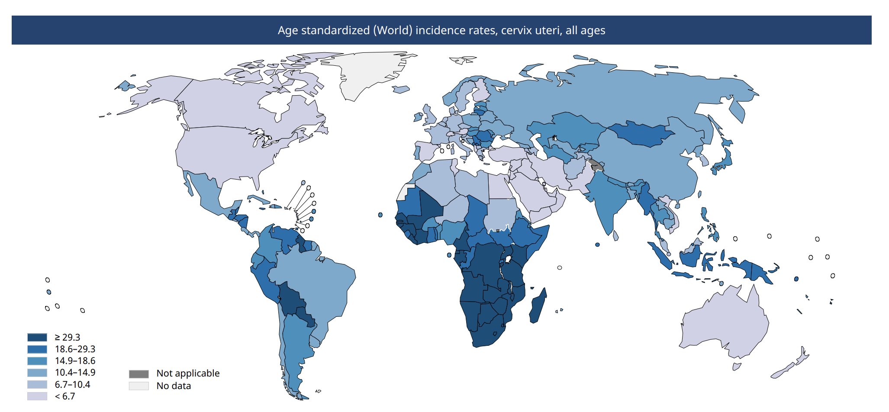

Fardeau du cancer du col utérin
Cancer du col utérin au Sénégal
- Nouveaux cas: 1937
- Décès: 1312
- Cancer de la femme jeune
- Cancer le plus fréquent
- Cancer le plus mortel
….Et pourtant l’un des rares cancers évitables

Slide 8
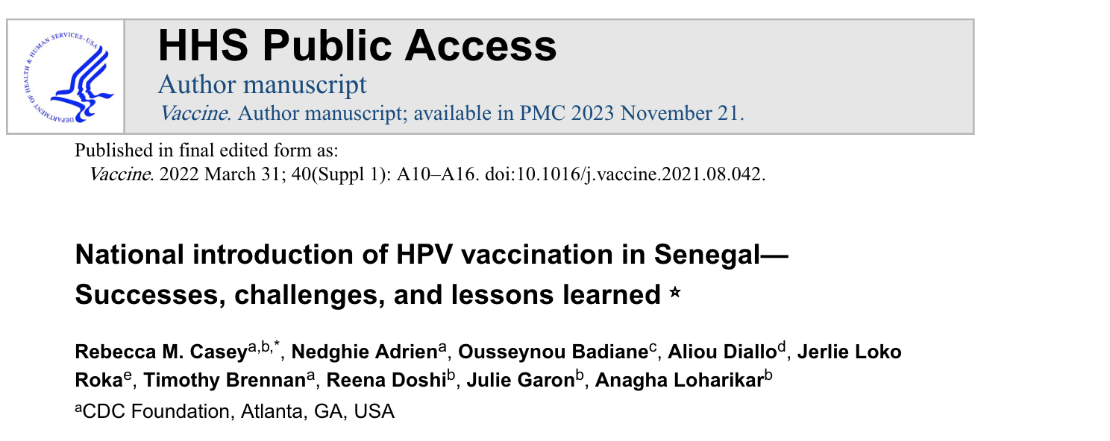
Stratégie 1: Vaccination contre le cancer du col utérin
- Introduction
31 Octobre 2018
- Schéma vaccinal
2 doses:0-6 mois
- Cible vaccinale
Filles âgées entre 9-14 ans
- Lieu
Ecole+++, centres et postes de santé

Slide 9
Vaccination de routine contre HPV au Sénégal avant COVID-19 (2020)

Slide 10
Vaccination de routine contre HPV au Sénégal pendant COVID-19 (2020)
CV HPV1 : 51%
CV HPV2 : 35%

Slide 11
Vaccination contre le cancer du col utérin
Raisons refus/Hésitation vaccin anti HPV | (%)
Manque informations | 51
Crainte effets secondaires | 31
Pas concerné | 10,2
Prix coûteux | 7,8
Notes:
. CELLES QUI REFUSAIENT LA VACCINATION AVANÇAIENT COMME MOTIFS LA CRAINTE DES EFFETS SECONDAIRES ET LE COUT ÉLEVÉ DANS 82%.

Slide 12
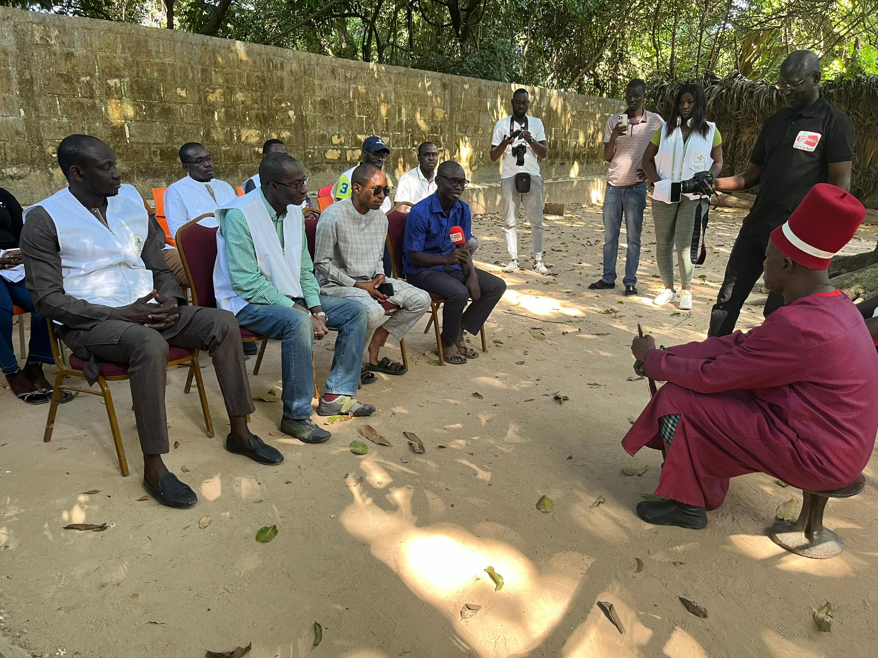

Slide 13
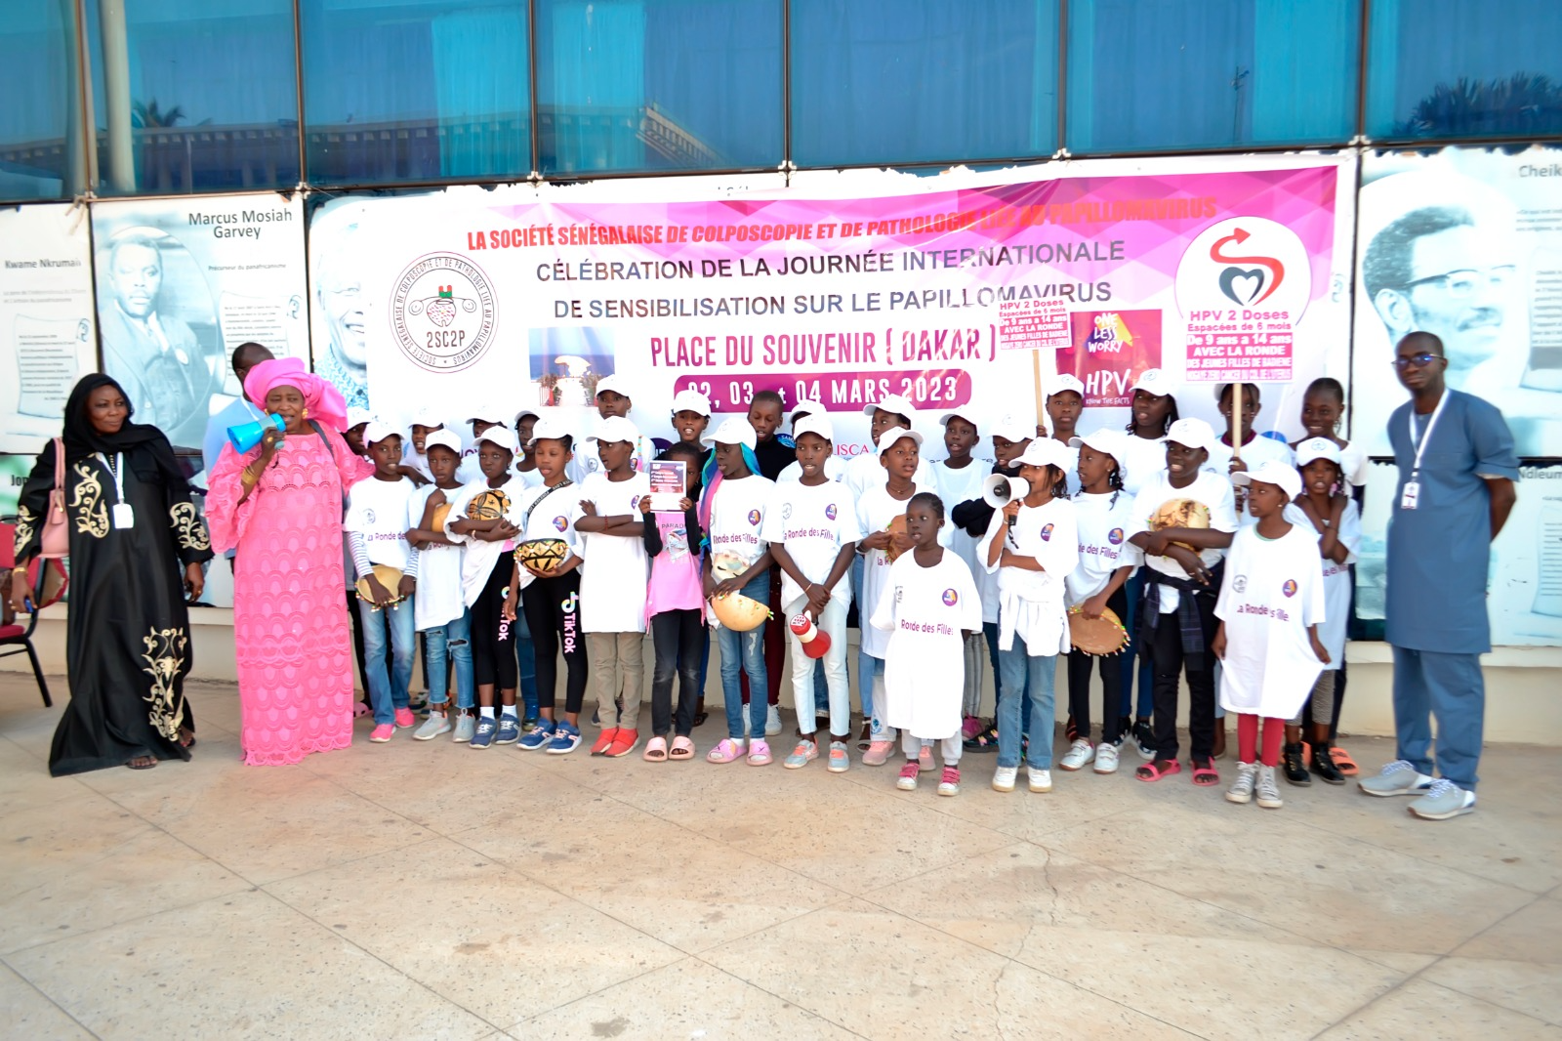
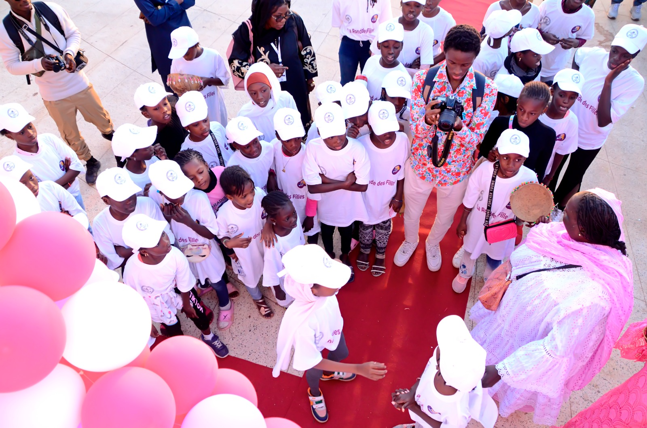
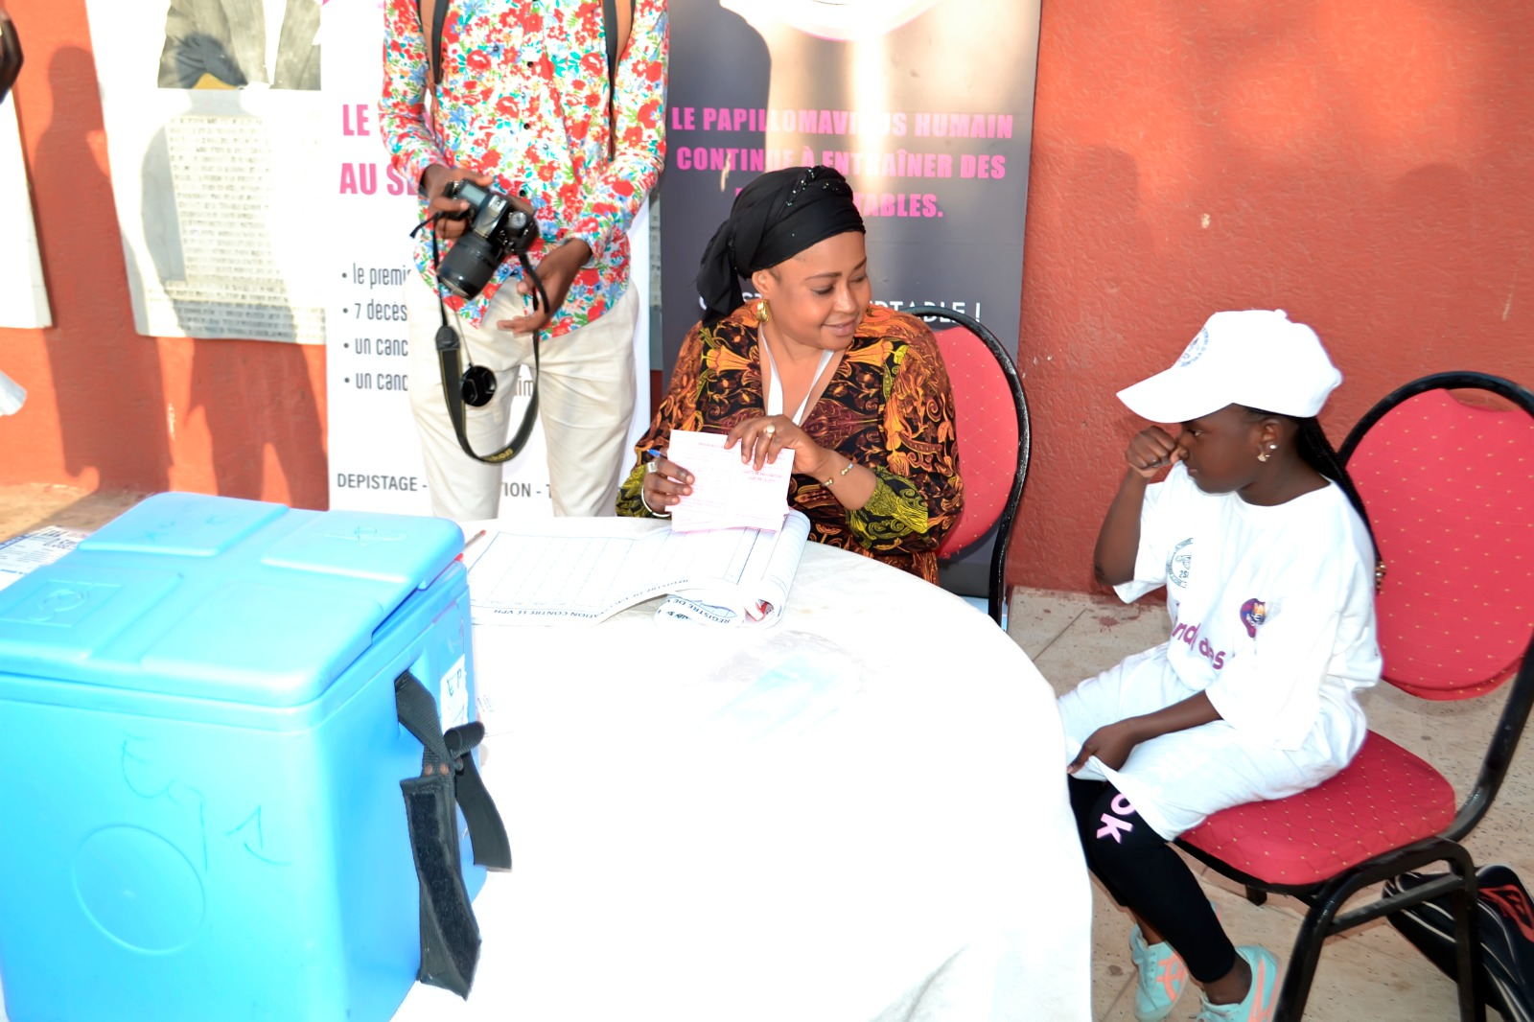


Slide 14
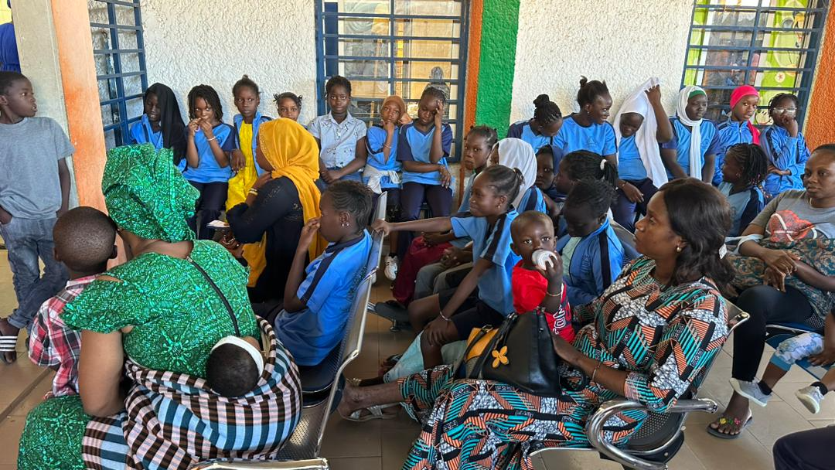

Slide 15
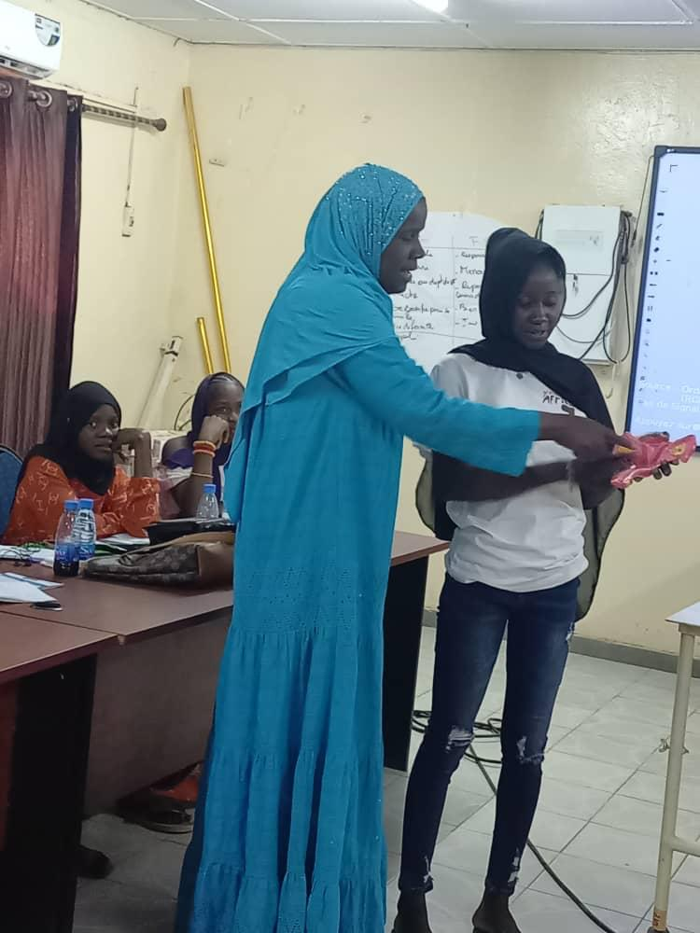

Slide 16
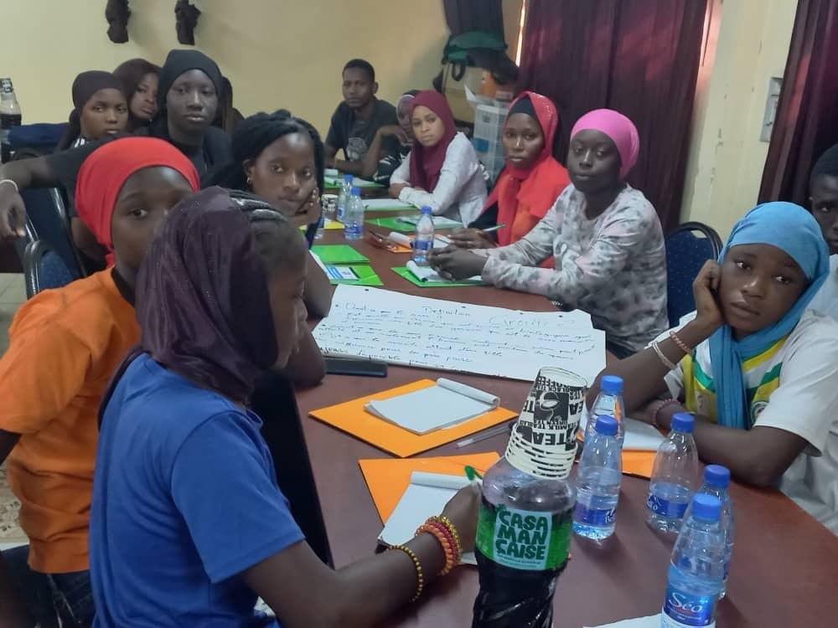
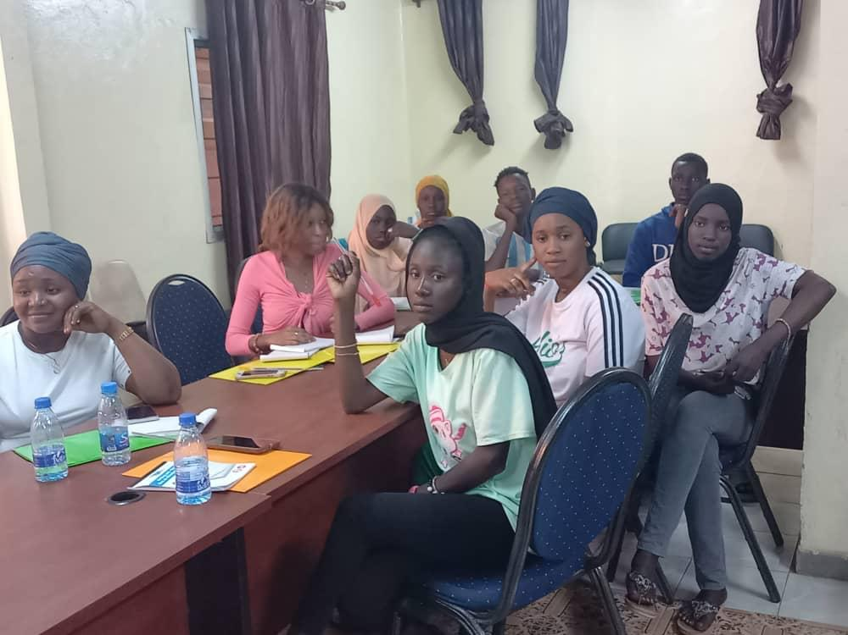

Slide 17
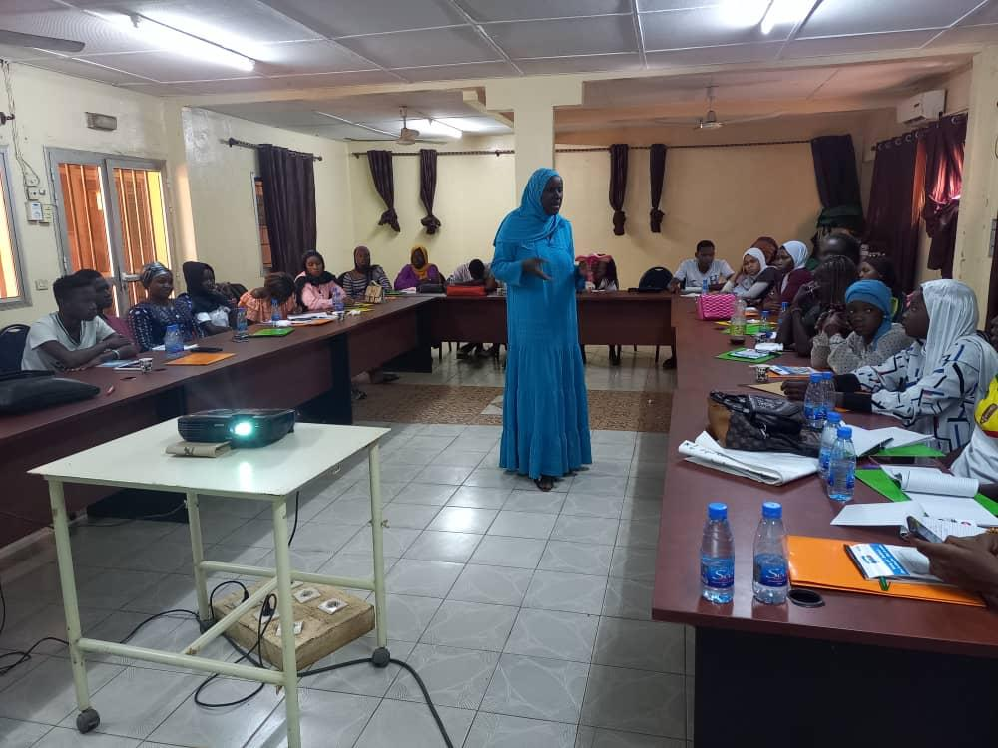

Slide 18


Slide 19
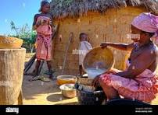
Conclusion
- Vaccination
Implication des communautés
Décideurs
Famille
Jeunes filles
Leaders et filles vaccinées
Dose unique?

